Slide 1
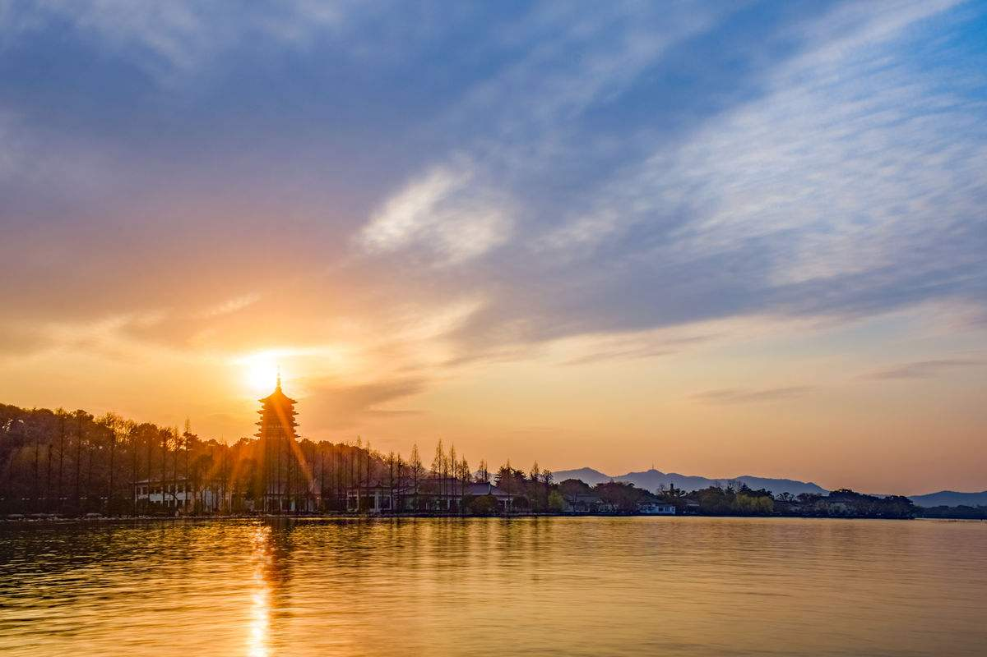

我的家乡——杭州
地理位置
家乡特产
历史文化
交通旅游

Slide 2
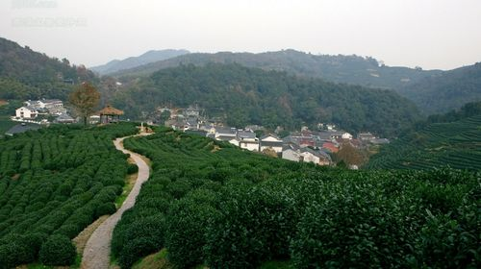
家乡特产
龙井茶是中国传统名茶，著名 绿茶之一。产于浙江杭州西湖龙井村一带，已有一千二百余年历史。龙井茶色泽翠绿，香气浓郁，甘醇爽口，形如雀舌，即有“色绿、香郁、味甘、形美”四绝的特点。龙井茶得名于龙井。龙井位于西湖之西翁家山的西北麓的龙井茶村。龙井茶因其产地不同，分为西湖龙井、钱塘龙井（萧山、富阳）、越州龙井（绍兴地区：包括新昌县（大佛龙井）、嵊州市（越乡龙井））三种，除了杭州市西湖区所管辖的范围（龙井村梅家坞至龙坞转塘 十三个生产大队）的茶叶叫作西湖龙井外，其它产地产的俗称为浙江龙井茶。浙江龙井又以越州龙井为胜。
返回

Slide 3
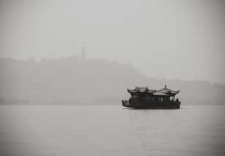
地理位置
杭州，简称“杭”，浙江省省会、副省级市，位于中国东南沿海、浙江省北部、钱塘江下游、京杭大运河南端，是浙江省的政治、经济、文化、教育、交通和金融中心，长江三角洲城市群中心城市之一、长三角宁杭生态经济带节点城市、^{[1]} 中国重要的电子商务中心之一，新一线城市。截至2017年，杭州下辖10个区、2个县，代管1个县级市，总面积16596平方公里，常住人口为918.8万人^{[2]} ，城镇化率76.2% 。
杭州市地理坐标为东经118°21′-120°30′，北纬29°11′-30°33′。杭州位于浙江省西北部，东临杭州湾，南与绍兴、金华相接，北与湖州、嘉兴两市毗邻，西与安徽省交界。杭州地处
长江三角洲南沿和钱塘江流域，地形复杂多样。
杭州市西部属浙西丘陵区，主干山脉有天目山
等。东部属浙北平原，地势低平，河网密布。
具有典型的"江南水乡"特征。省内最大河流钱塘江由西南向东北，流经全市大部分地区。东苕溪通过临安、余杭等地汇入太湖。
返回

Slide 4
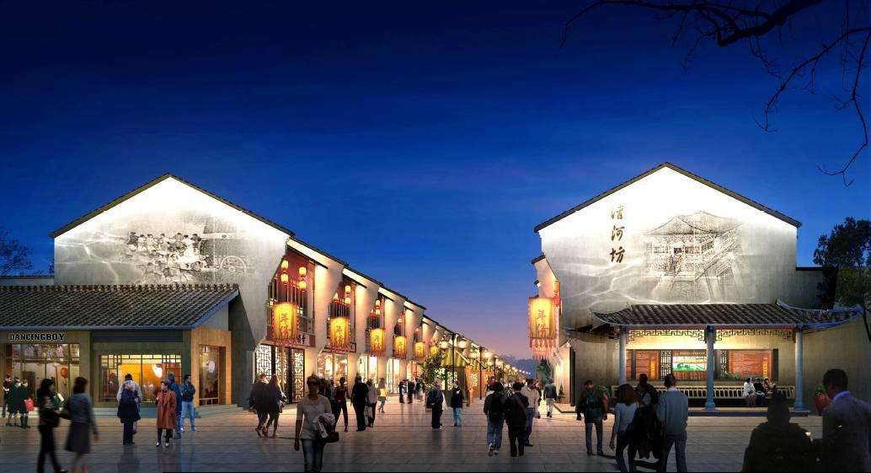

历史文化
杭州自秦朝设县治以来已有2200多年的历史，曾是吴越国和南宋的都城，是中国八大古都之一。因风景秀丽，素有“人间天堂”的美誉。杭州得益于京杭运河和通商口岸的便利，以及自身发达的丝绸和粮食产业，历史上曾是重要的商业集散中心。后来依托沪杭铁路等铁路线路的通车以及上海在进出口贸易方面的带动，轻工业发展迅速。
杭州人文古迹众多，西湖及其周边有大量的自然及人文景观
遗迹。其中主要代表性的独特文化有西湖文化、良渚
文化、丝绸文化、茶文化，以及流传下
来的许多故事传说成为杭州文
化代表。
返回

Slide 5
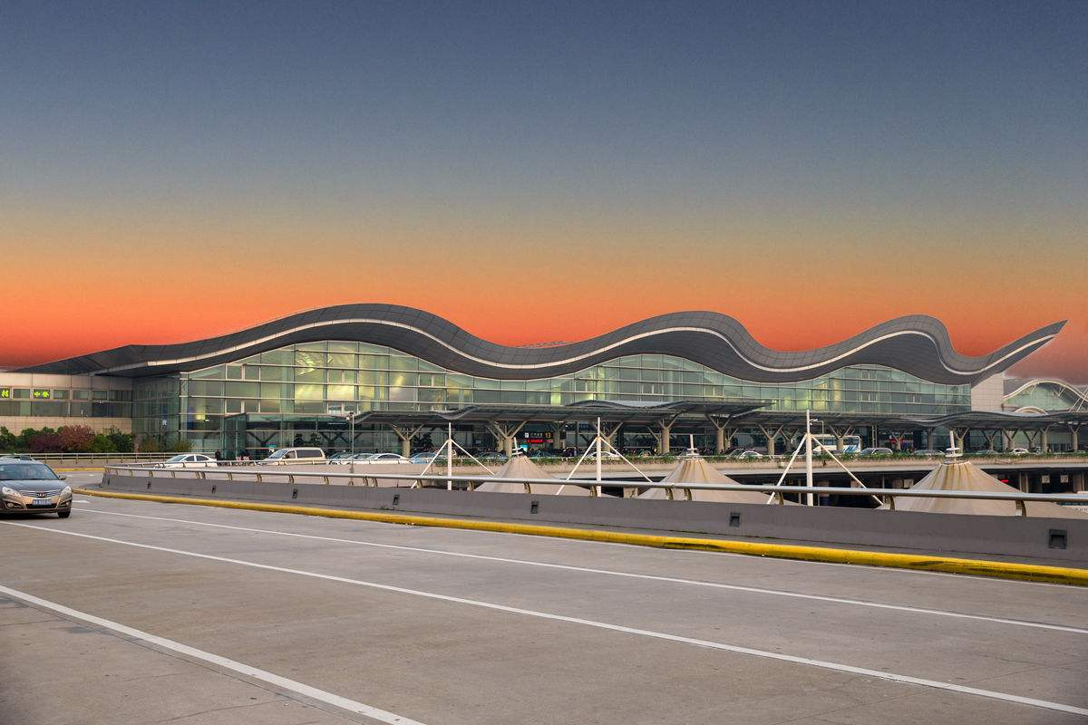
交通旅游
截至2016年底，杭州有线路包括沪昆线（浙赣段、沪杭段）、萧甬线、宣杭线。高速铁路现有沪杭客运专线、宁杭客运专线、杭甬客运专线，2014年12月10日，沪昆高铁杭州至南昌段正式开通运营，而南昌至长沙段已开通运营。至此，沪昆高铁杭州至长沙段全线通车运营。杭州成为中国首座高铁十字架城市。
位于杭州市东部的杭州萧山国际机场，距市中心约30
公里。是中国重要的干线机场、中国第四大航空口岸（仅次于上海、北京、广州，进出港旅客突破285万人次）、中国十大国际机场之一、中国对外开放的一类航空口岸和国际航班备降机场，是浙江省第一空中门户。
返回

Slide 6
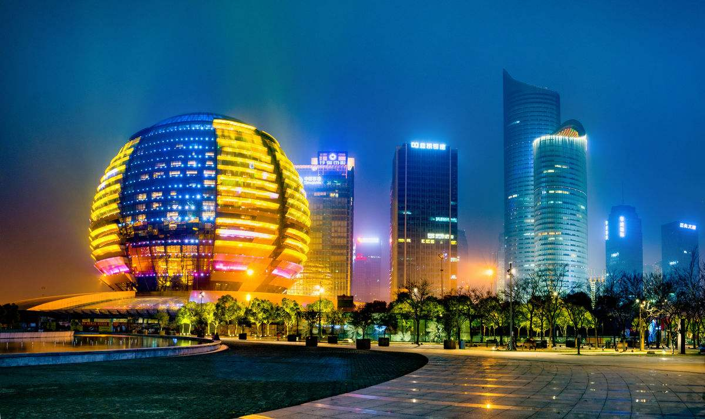
谢谢欣赏！

